Slide 1
Team Spitsuur RUSH HOUR
Natasja | Rukshar | Yasmina
Nummering van slides

Slide 2
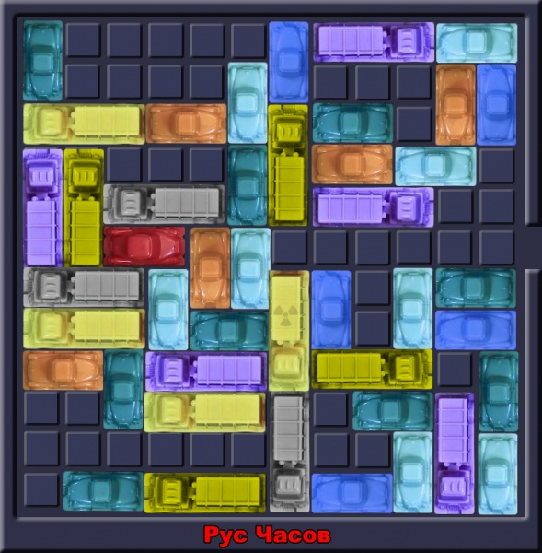
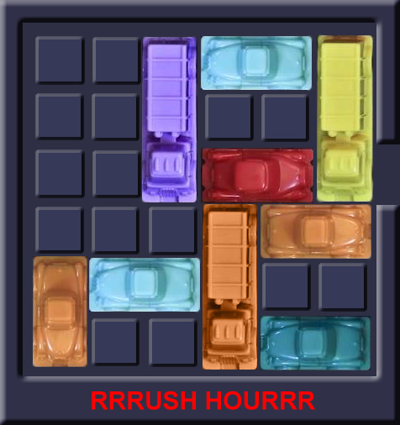
Probleem

Slide 3
Probleem
ZET: elk blokje telt als 1
OPLOSSING: minst mogelijk aantal zetten (constrained optimalization)

Slide 4
RUSH HOUR KERN
Board class
Posities opvragen/genereren
Lege positities
Dictionary van auto met ingenomen positie
Check moveability van auto
Verplaats auto
Auto class
ID
Lengte
Richting
Kleur

Slide 5
RUSH HOUR KERN
Een BOARD-object is een gamestate:
MOVE → nieuw BOARD-object

Slide 6
RUSH HOUR KERN
Gamestates vergelijken
Borden vergelijken gaf fouten
Dictionaries vergelijken een optie?
Kan niet in een set, unhashable
TIJDELIJKE OPLOSSING:
Zware hash functie die dictionary STEEDS in een tuple omzet, want tuple is hashable

Slide 7
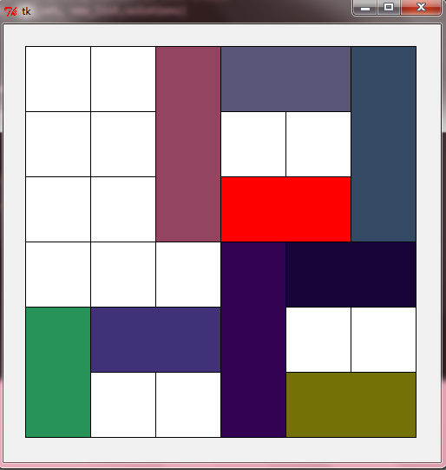
Visualisatie

Slide 8
DFS algoritme
Recursief
Loops elimineren
Vergelijken van gamestates
Lengte van oplossing < vorige oplossing

Slide 9
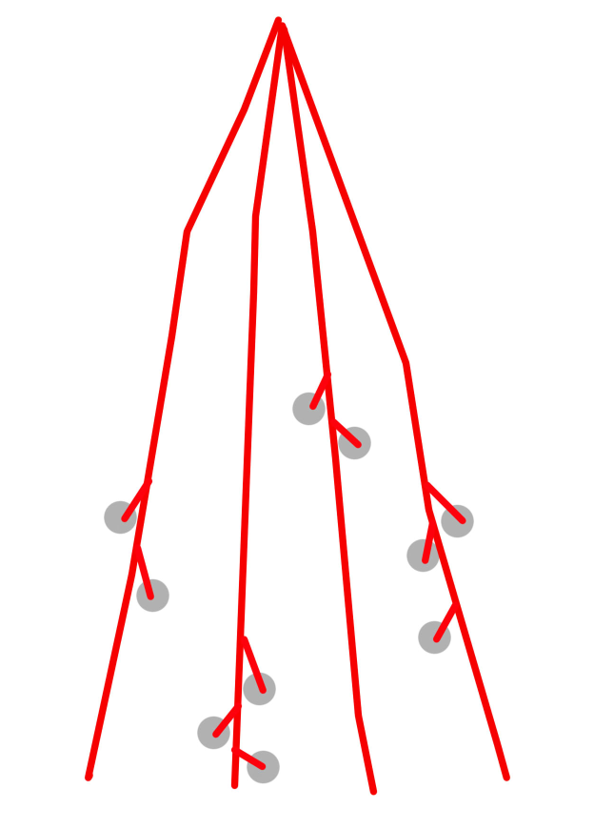
DFS algoritme

Slide 10
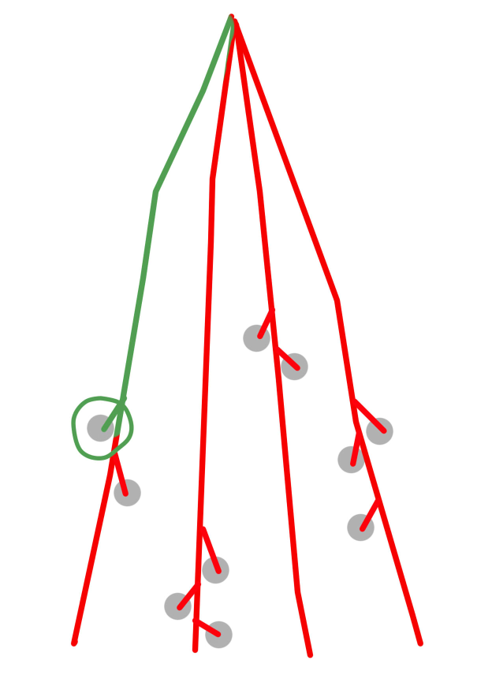
DFS algoritme

Slide 11
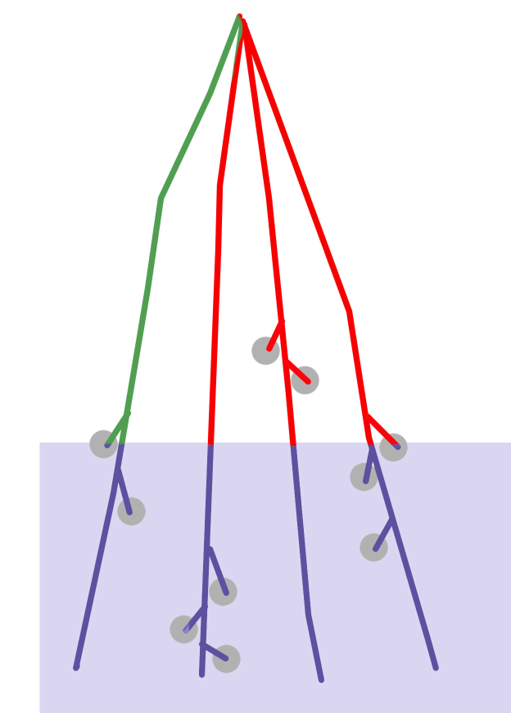
DFS algoritme

Slide 12
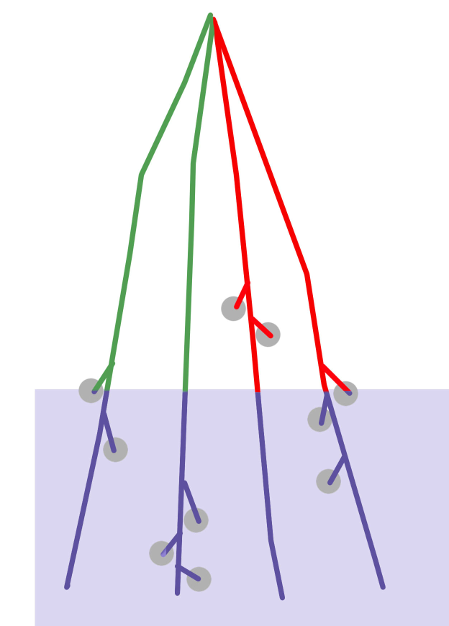
DFS algoritme

Slide 13
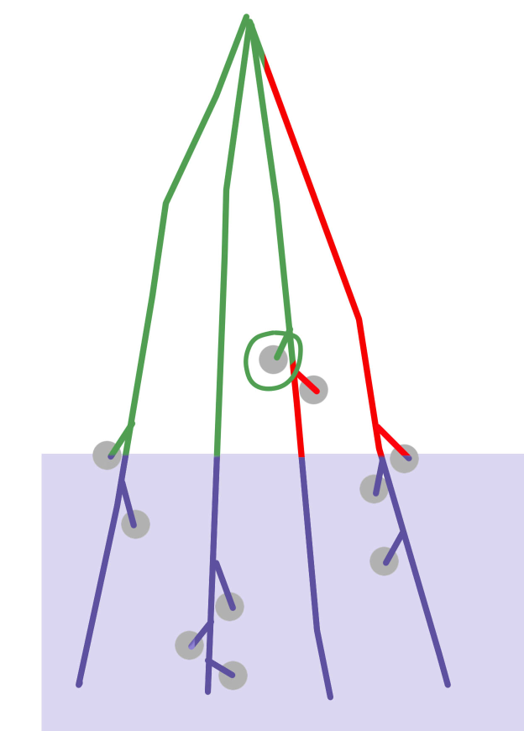
DFS algoritme

Slide 14
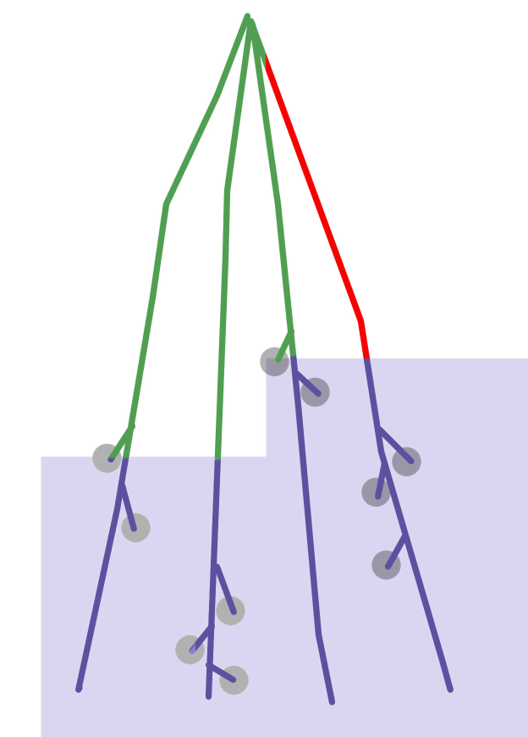
DFS algoritme

Slide 15
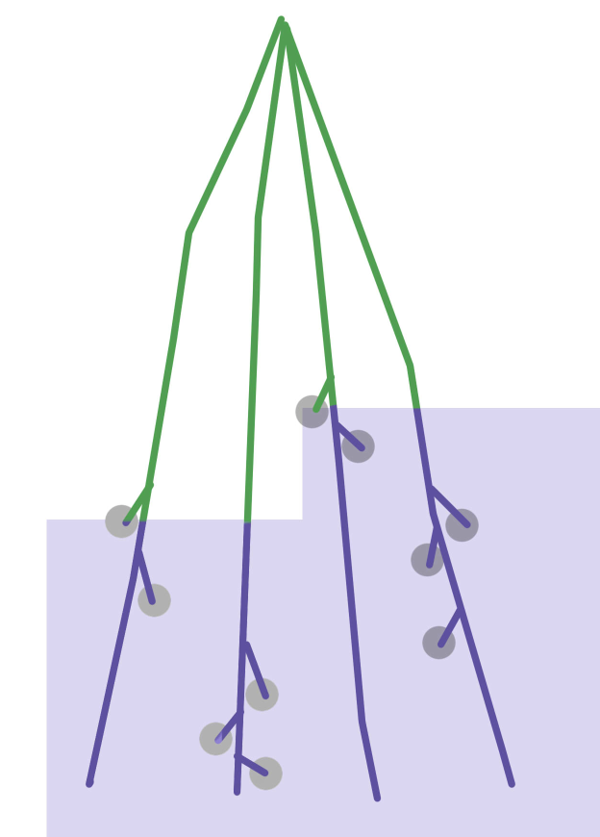
DFS algoritme

Slide 16
DFS algoritme
Recursief
Controle op gamestates
Lengte van oplossing < vorige oplossing
VEEL TE TRAAG!

Slide 17
DFS algoritme
Recursief
Controle op gamestates
Lengte van oplossing < vorige oplossing
WAT NU?

Slide 18
DFS algoritme
Oplossingen?
Gerichter zoeken focussen op blokkades?
Optimaliseren van de rushhour kern
Ander algorithme: Breadth-First

Slide 19
DFS algoritme
Oplossingen?
Gerichter zoeken focussen op blokkades?
Optimaliseren van de rushhour kern
Ander algorithme: Breadth-First

Slide 20
BFS algoritme
Iteratief
Controle op gamestates
Eerste oplossing is ook meteen de optimale
VEEL SNELLER!

Slide 21
BFS algoritme
>> DEMO <<

Slide 22
Disclaimer
Alleen het eerste spel is getest.

Slide 23
TO DO
Andere algortimes/heuristieken
Optimaliseren van de kern

Slide 24
VRAGEN?
Natasja | Rukshar | Yasmina

